Slide 1
Sistema De Accesos y Pases
V1.5 Enero 2018

Slide 2
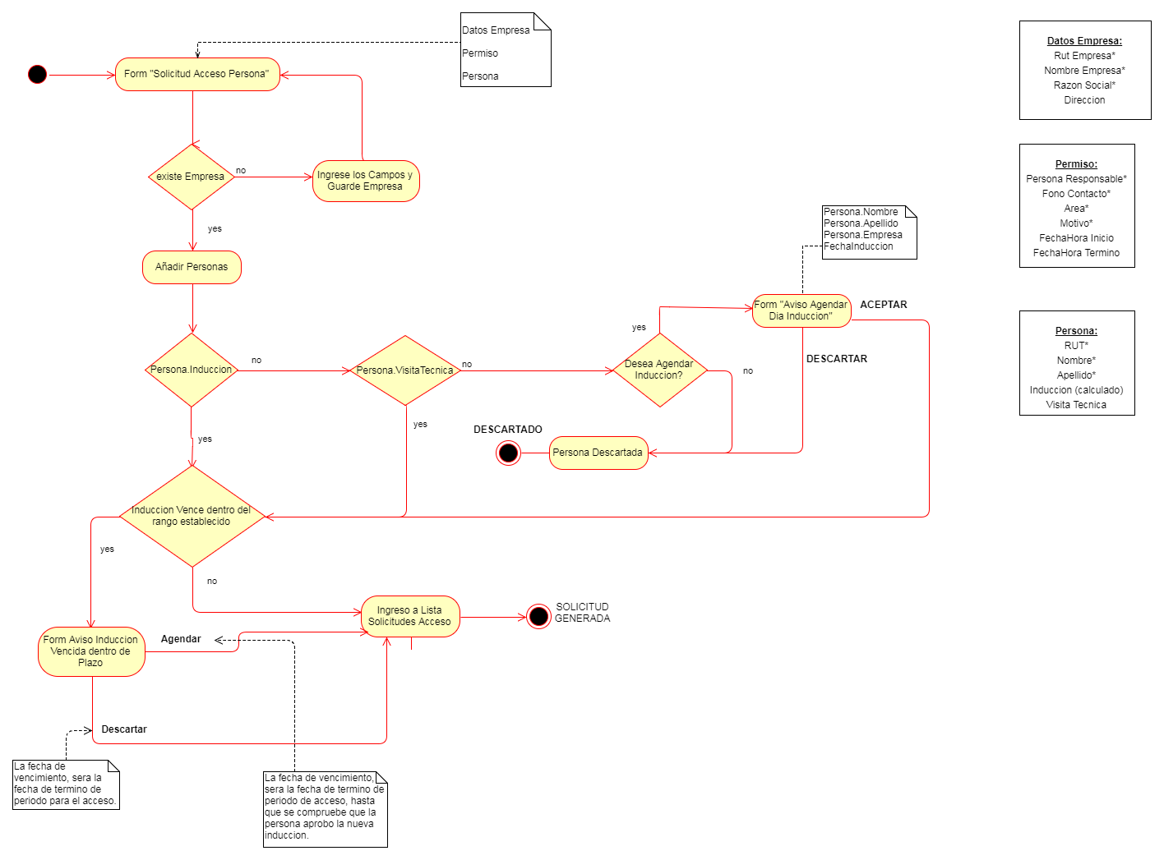
Diagrama de Flujo: Sistema de Acceso y Pase
2

Slide 3
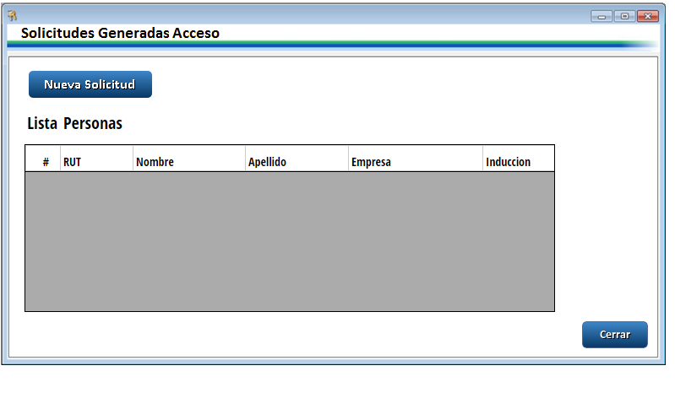
Solicitud Acceso Persona Generadas
Pagina principal para el sistema.
Presionando el botón, se abrirá una ventana donde se podrá ingresar una nueva Solicitud de Acceso Persona.
Lista todas las solicitudes emitidas por SU usuario.
3

Slide 4
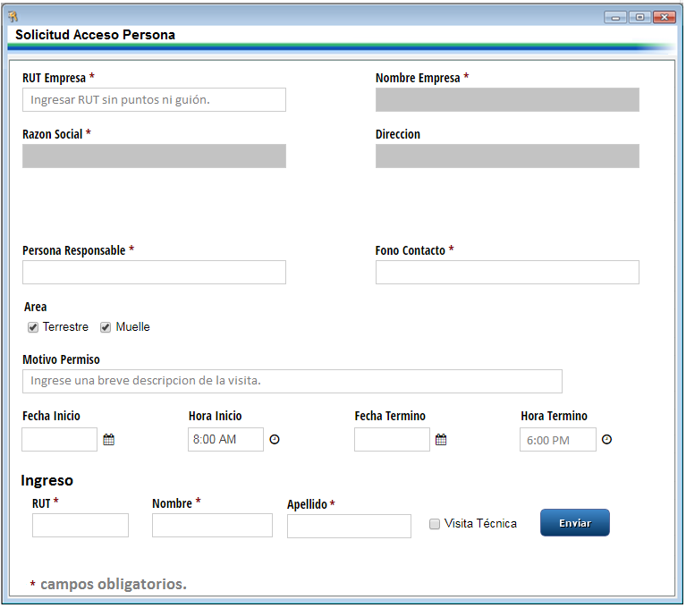
Solicitud Acceso Persona
Se ingresa el RUT de la empresa, sin puntos ni guiones.
4

Slide 5
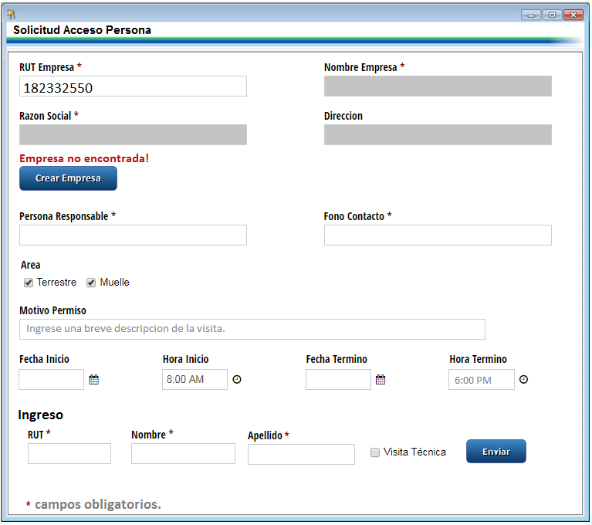
Solicitud Acceso Persona
Si el sistema no encuentra la empresa ingresada en la base de datos; se pedirá crear empresa mediante un botón.
5

Slide 6
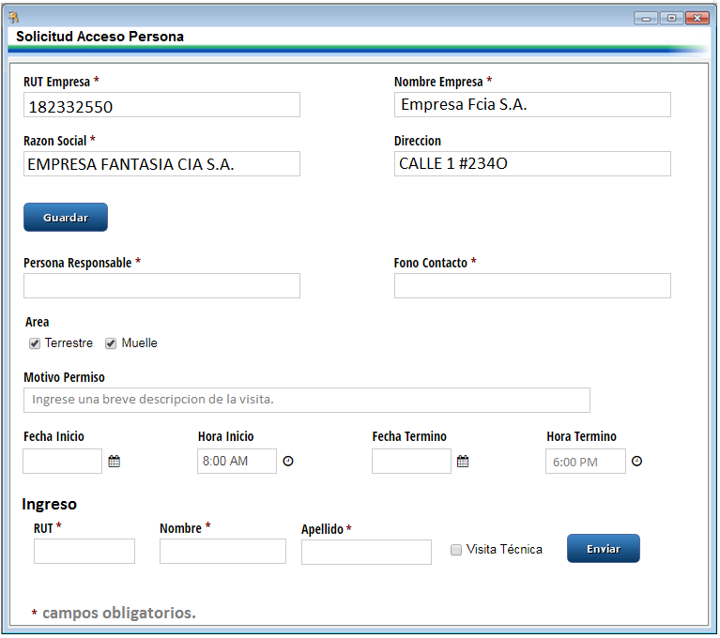
Solicitud Acceso Persona
Luego de terminar el ingreso de datos; se tendrá que confirmar mediante el botón guardar.
6

Slide 7
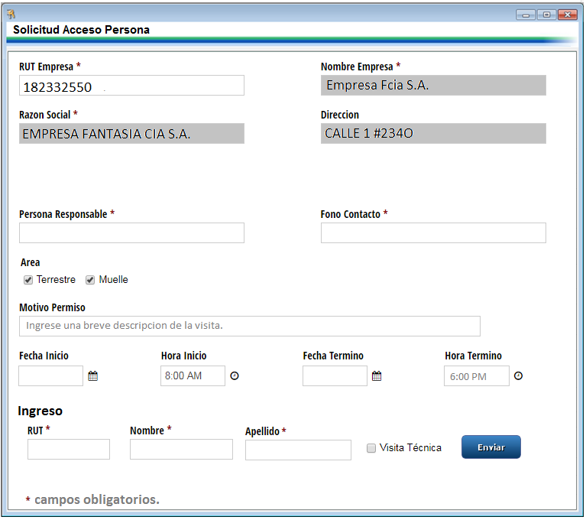
Solicitud Acceso Persona
Ahora la empresa quedara almacenada en el sistema para futuras consultas.
7

Slide 8
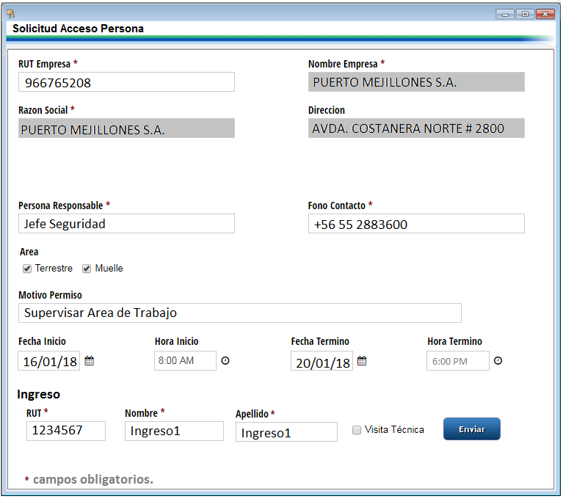
Solicitud Acceso Persona
Ingreso de una empresa que figura en el sistema y posee su inducción al día o es visita técnica
Al terminar de ingresar los datos a la planilla; se debe presionar el botón Enviar; el cual guardara la solicitud, y podrá ser vista en [Lista Solicitud Acceso] por la persona a cargo de otorgar los permisos.
8

Slide 9
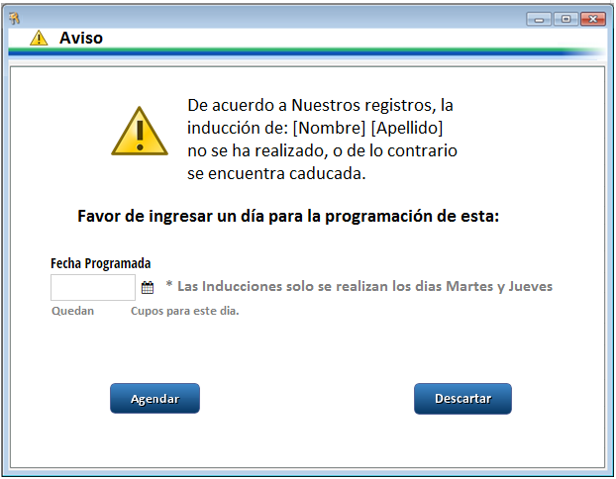
Solicitud Acceso Persona
Si la persona ingresada no ha realizado inducción, o la tiene caducada.
El sistema obligará al usuario agendar un día para realizar la inducción.
9

Slide 10
Solicitud Acceso Persona
Si la persona ingresada no ha realizado inducción, o la tiene caducada.
En caso de aceptar, se otorgará un permiso provisorio por el día definido para la inducción; teniendo este una duración de solo 3 Horas (o a definir).
Si el usuario descarta, se perderá toda la información anterior.
10

Slide 11
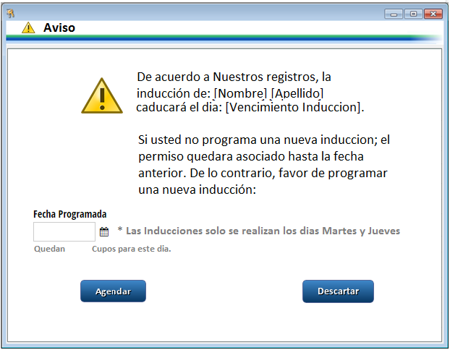
Solicitud Acceso Persona
Si la inducción caduca en el rango de fecha de la solicitud
* Restricción: La programación de una nueva inducción debe ser antes de la fecha de vencimiento de esta misma.
Al momento de aceptar, la persona quedara con el permiso hasta la fecha de vencimiento de su inducción, cuando se compruebe que aprobó dicha inducción; su permiso quedara asociado hasta la fecha ingresada anteriormente por formulario
En caso de descartar; el permiso quedara asociado hasta la fecha de vencimiento de su inducción.
11

Slide 12
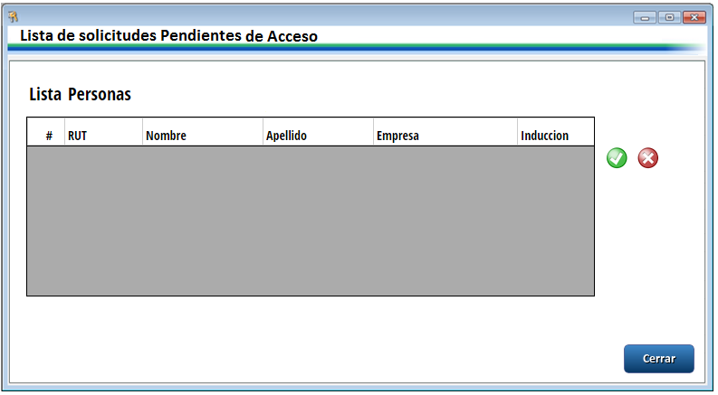
Lista de personas Pendiente de Acceso
Los botones de aceptar y rechazar, estarán disponibles para la persona a cargo de dar el pase final, para tener información de quienes vienen, y por tanto es el ultimo filtro para que se haga efectivo su pase.
12

Slide 13
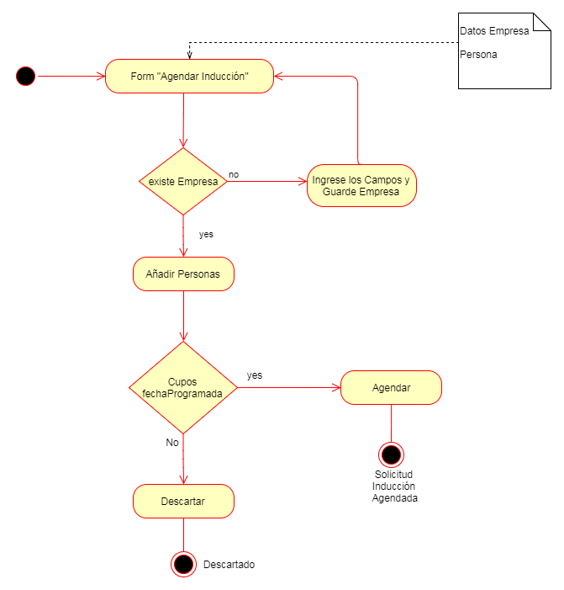
Diagrama de Flujo: Agendar Inducción.
13

Slide 14
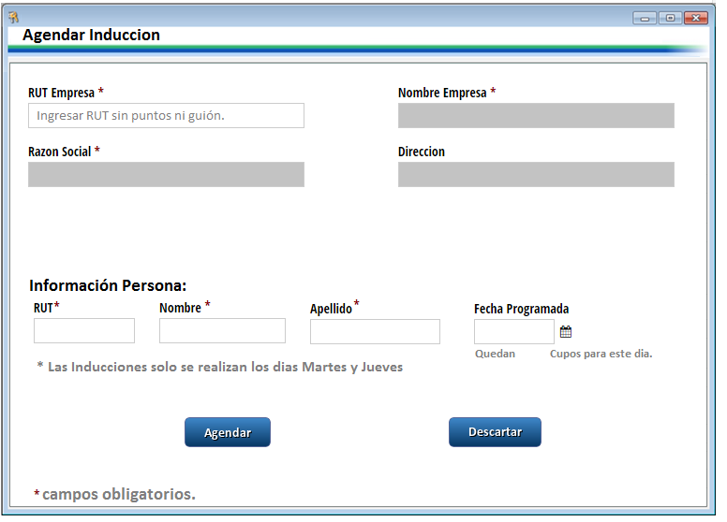
Agendar Inducción.
Se ingresa el RUT de la empresa, sin puntos ni guiones.
14

Slide 15
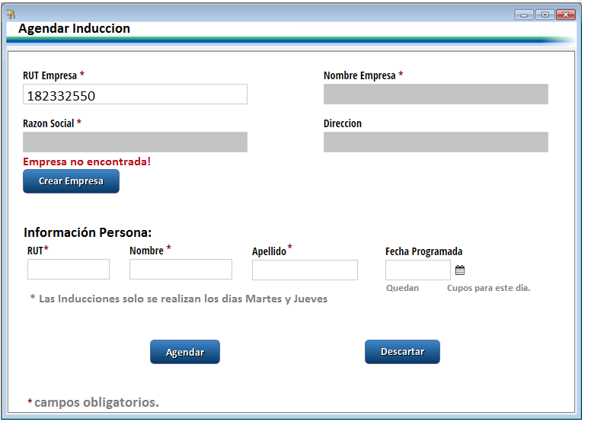
Agendar Inducción.
Si el sistema no encuentra la empresa ingresada en la base de datos; se pedirá crear empresa mediante un botón.
15

Slide 16
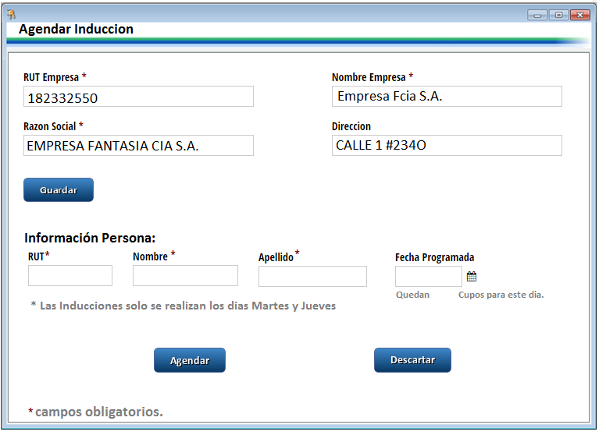
Agendar Inducción.
Luego de terminar el ingreso de datos; se tendrá que confirmar mediante el botón guardar.
16

Slide 17
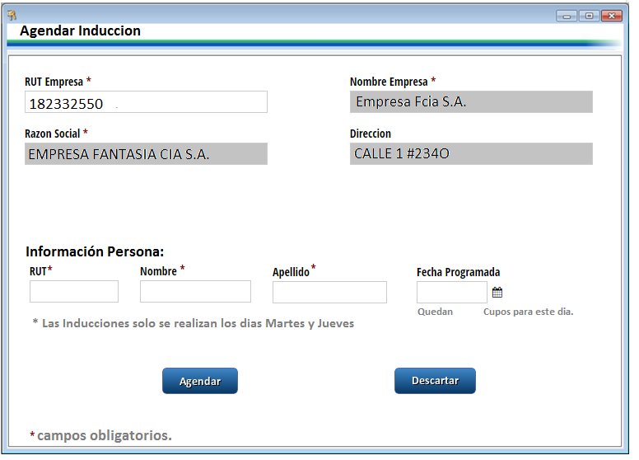
Agendar Inducción.
Ahora la empresa quedara almacenada en el sistema para futuras consultas.
17

Slide 18
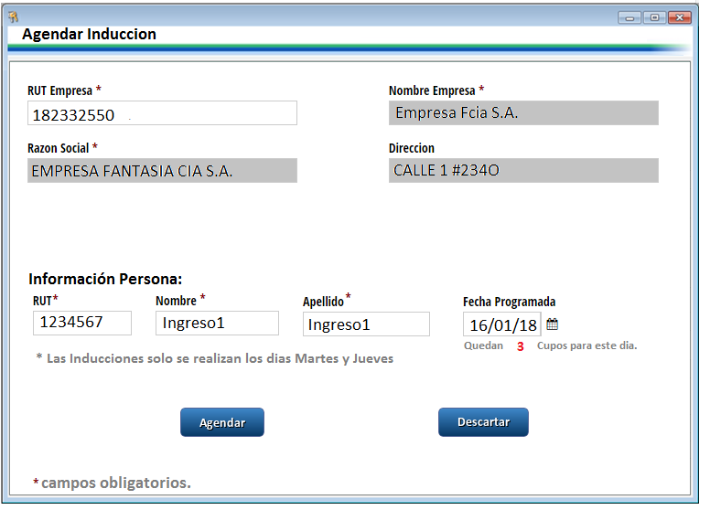
Agendar Inducción.
Al momento de seleccionar una fecha, el sistema automáticamente informara los cupos disponibles para ese día.
18

Slide 19
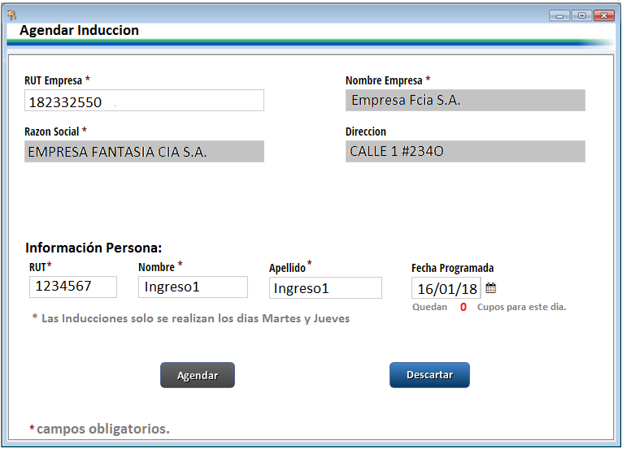
Agendar Inducción.
En caso de no tener cupos; El sistema no dejará agendar dicha inducción.
El botón se encuentra deshabilitado
19

Slide 20
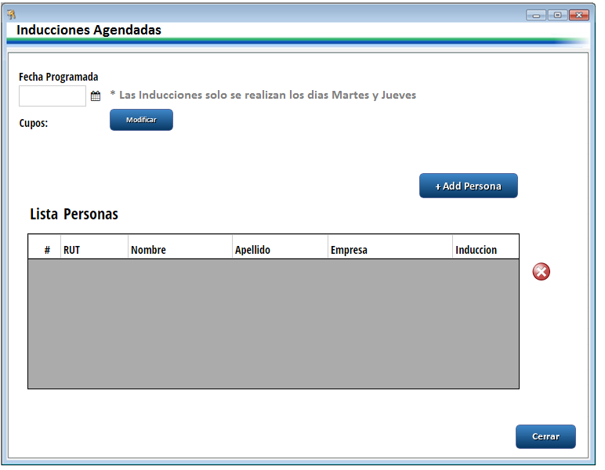
Inducciones Agendadas.
Se ingresa la fecha de inducciones para ver quienes están inscritos para tal día.
En caso de ser necesario, es posible modificar el cupo máximo para un determinado día.
Si una persona ya no viene al día programado; puede ser eliminado para liberar cupos.
20

Slide 21
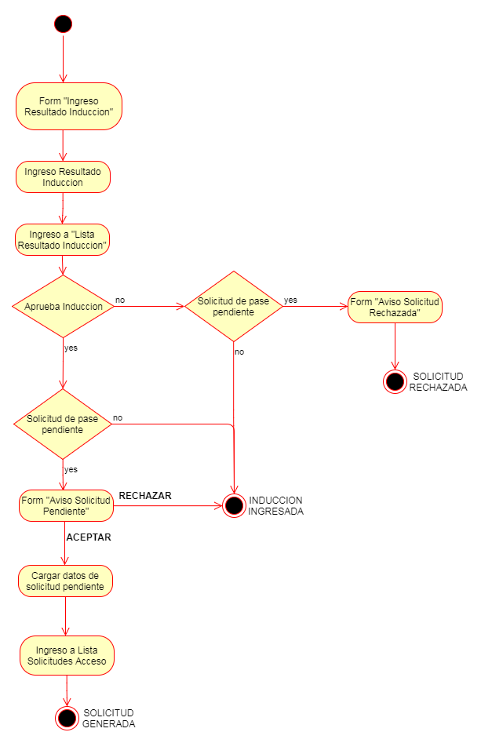
Ingreso de Resultados Inducción.
21

Slide 22
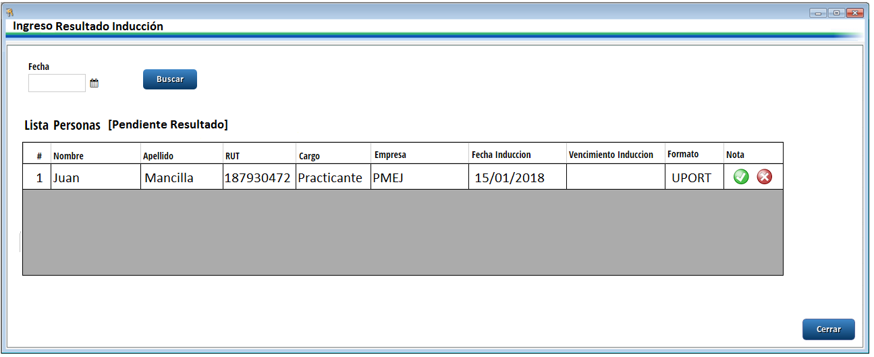
Ingreso de Resultados Inducción.
Filtro para escoger el día de la inducción, y poder registrar los resultados obtenidos.
Si aprueba, se autocalcula la fecha de vencimiento de Inducción por 2 años.
Si no se muestra ningún resultado; todas las personas ya han sido calificadas
Aprueba o Reprueba la Inducción
22

Slide 23
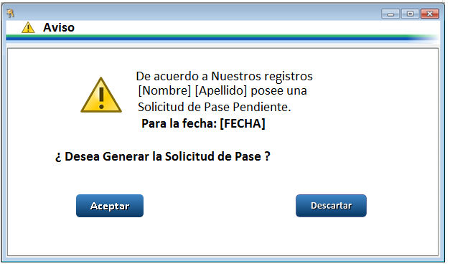

Ingreso de Resultados Inducción.
Si la Persona posee una solicitud pendiente, dará la posibilidad al usuario de poder generar dicha solicitud, o de lo contrario descartarla.
23

Slide 24
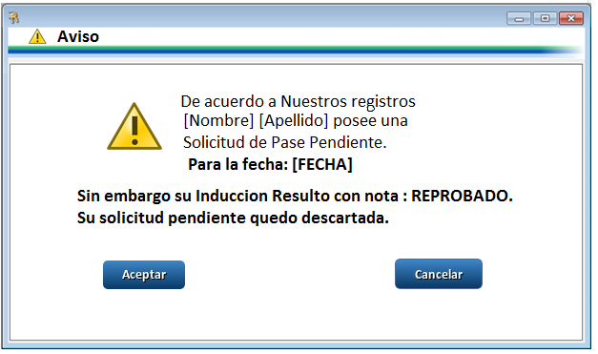

Ingreso de Resultados Inducción.
Si la Persona Reprobó su inducción; si tuviese un pase pendiente, este queda nulo
24

Slide 25
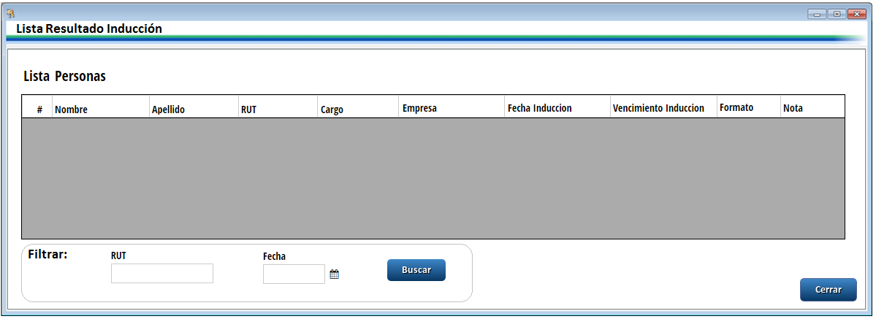
Lista de Resultados Histórico Inducción.
Histórico de todas las personas que han sido participe de las inducciones.
Posee un filtro para poder recuperar información de manera mas rápida.
25

